Slide 1





구성도
121.131.131.111_eth8
121.131.131.10_eth2
센터
지점
192.168.3.254_eth3
192.168.2.254_eth4
10.10.200.1
192.168.3.193
win10
192.168.2.112
EPP서버
10.10.200.70
win7
10.10.200.71
win10
10.10.200.56
win10
OTP서버
지점에선 인터넷을 하기 위해 센터를 경유해야 함

Slide 2
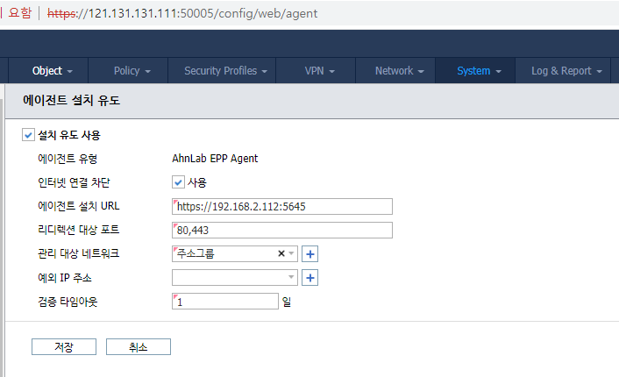
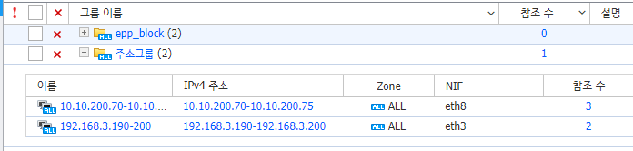
객체에 인터페이스 지정 필수

Slide 3
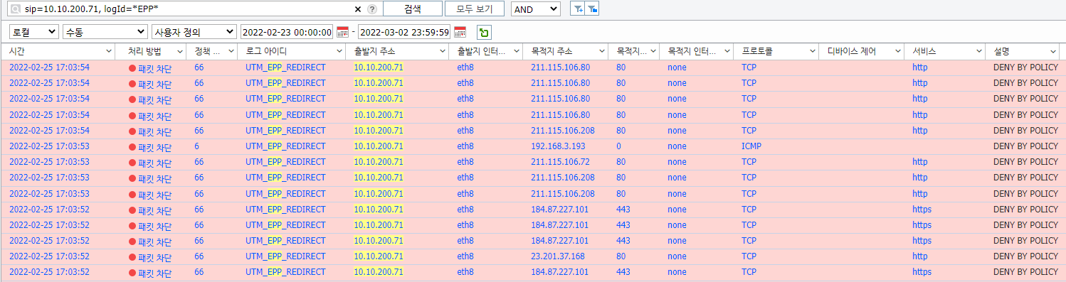
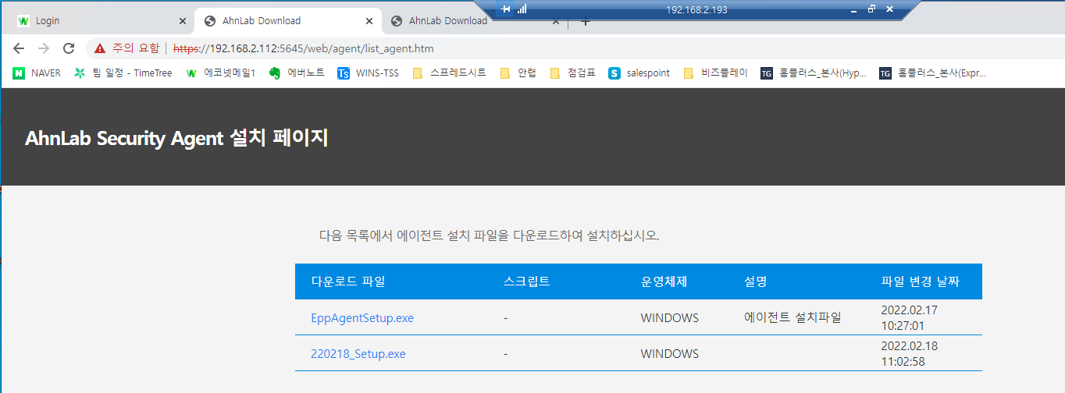
리다이렉션 될 때, TG logID
- EPP 관리 대상 네트워크대역(192.168.3.0/24, 10.10.200.0/24)이 인터넷을 시도할 때, 에이전트가 깔려 있지 않을 시에 나오는 메세지
- 페이지 리다이렉션 됨
- 에이전트 설치 필수

Slide 4
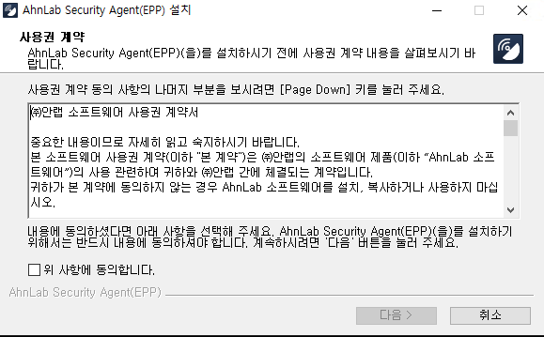
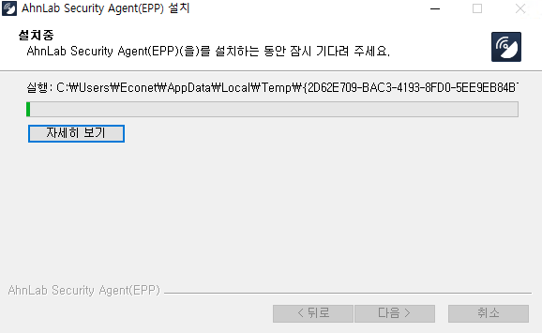
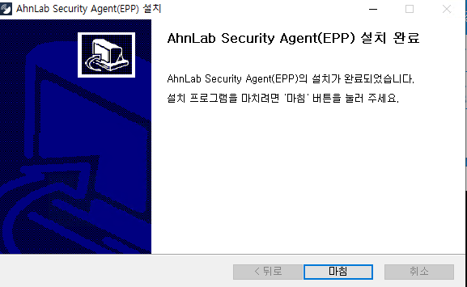
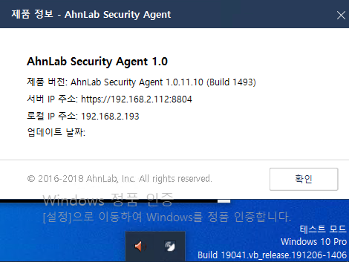
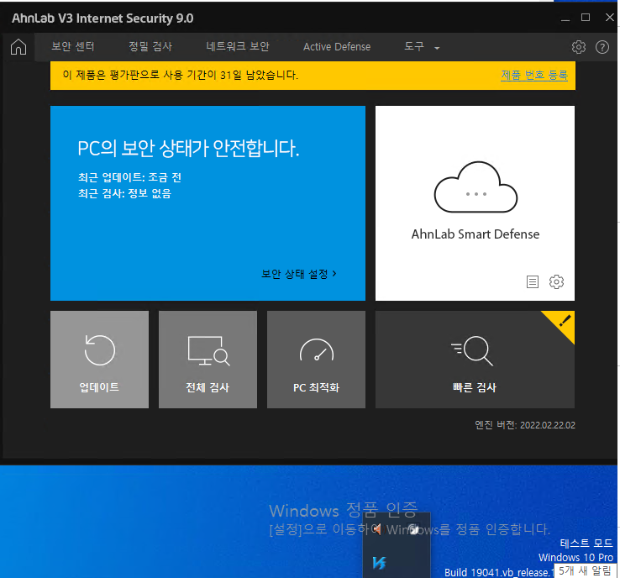
- 일반 프로그램 깔듯이 진행하면 되며, 배포되는 프로그램인 V3의 경우 대략 에이전트 설치 후 5분 뒤 자동적으로 설치 진행됨

Slide 5
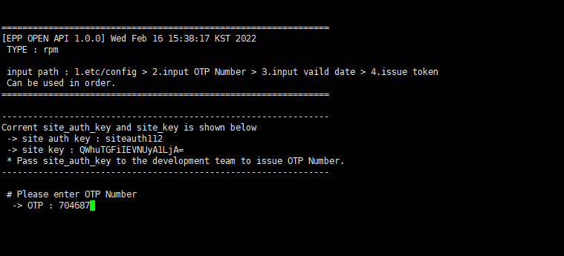
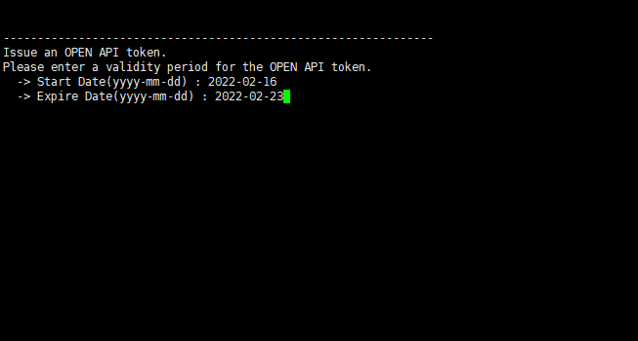
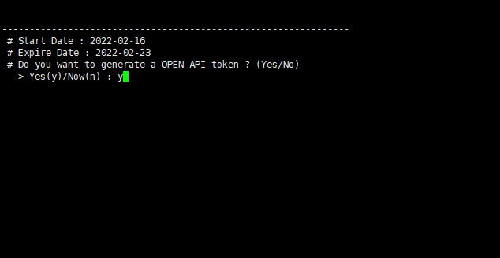
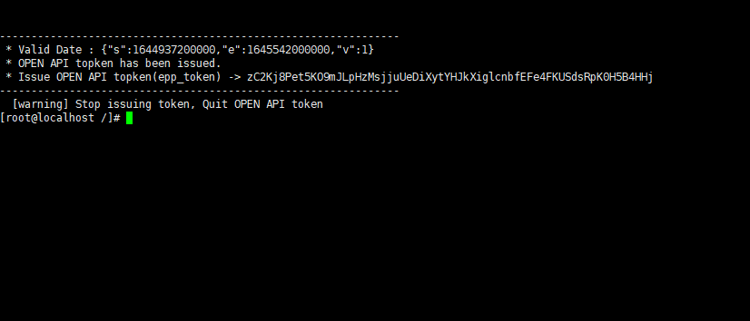
- TG에서 정상적으로 설정이 되어있어도 EPP 서버에 연결되어 있는 Client 가 있어야지 정상적으로 성공할 수 있는 것으로 보임
- 없을 경우, 위와 같은 에러 메세지 창 뜸
- 성공하면 브라우저 반응 없음, 별도 메세지 창 없음
EPP 서버에서 TG와 연동하기 위한 토큰을 발급 받아야함
경로./opt/ahnlab/epp/bin/external_api.sh
- TAC에서 OTP받아야함

Slide 6
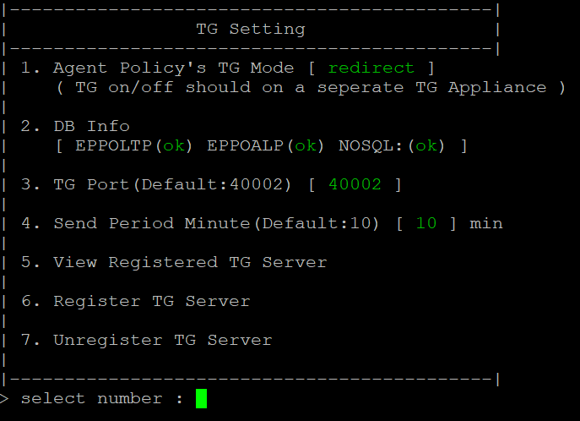


oltp, olap, nosql ID 확인하는 법
oltp, olap, nosql PW 변경
EPP와 TG 간에 사용자 health check? 정보를 가져오기 위한 설정이 필요
경로1 /opt/ahnlab/epp/bin/eppcli : EPP DB설정
경로2 /opt/ahnlab/epp/pg/bin/pgcli : EPP-TG 연동 설정
경로 1인 eppcli 에서 DB 설정이 먼저 필요함
A - eppoltp : eppoltp112, 8817
B - eppolap : eppolap112. 8818
C - eppnosql : eppnosql112, 8825
비밀번호는 자유롭게 설정
epp>auth 를 통해 epp(auth)> 모드 진입
change db account A or B or C 로 아이디 확인, 기본 아이디는 위 정보와 같음
change db passwd A or B C 로 비밀번호 변경
경로 1에서 설정 마친 후, 경로 2에서 추가 설정 필요
TG Setting 선택
2번 DB Info에서 eppcli에서 입력했던 정보 기입
1번 stop 에서 redirect로 변경
6번 TG IP 등록
※ 해당 설정 후 재부팅을 진행하는 것이 좋음
- DB 관련 계정이 변경되어, 관련된 서비스만 재 시작하는 것이 좋지만 관련된 서비스들을 명확하게 모르기 때문임
- 재부팅 후 Web 접속 시 상당 시간 소요됨

Slide 7
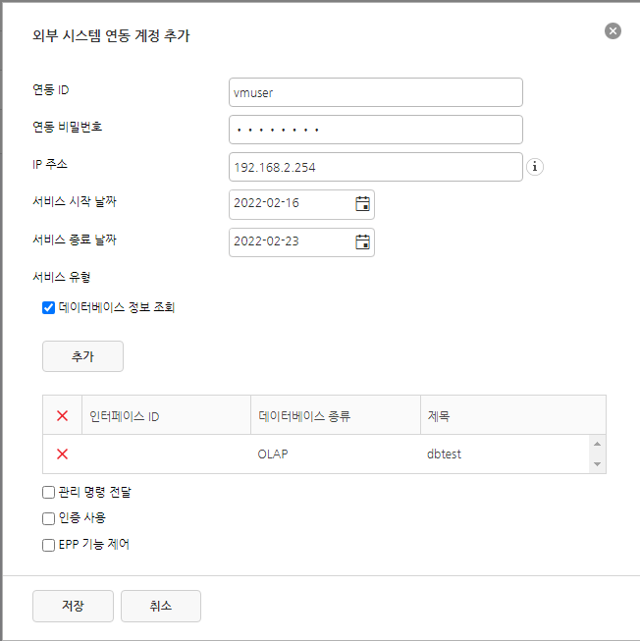
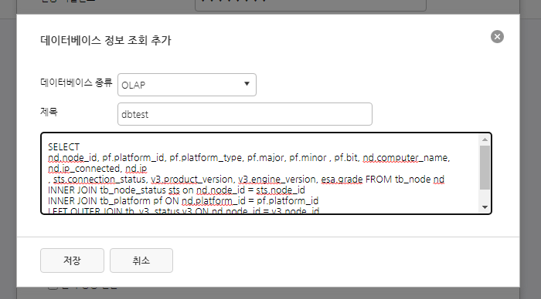
- 토큰 발급 과정에서 기간을 입력 하는데 그와 동일한 서비스 시작, 종료 날짜 선택
쿼리문은 매뉴얼에 있음
- 이떄 ID와 비밀번호는 TG와 연동하기 위해 사용하는 계정
SELECT
nd.node_id, pf.platform_id, pf.platform_type, pf.major, pf.minor , pf.bit, nd.computer_name, nd.ip_connected, nd.ip
, sts.connection_status, v3.product_version, v3.engine_version, esa.grade FROM tb_node nd
INNER JOIN tb_node_status sts on nd.node_id = sts.node_id
INNER JOIN tb_platform pf ON nd.platform_id = pf.platform_id
LEFT OUTER JOIN tb_v3_status v3 ON nd.node_id = v3.node_id
LEFT OUTER JOIN tb_esa_node_weak esa ON nd.node_id = esa.node_id

Slide 8
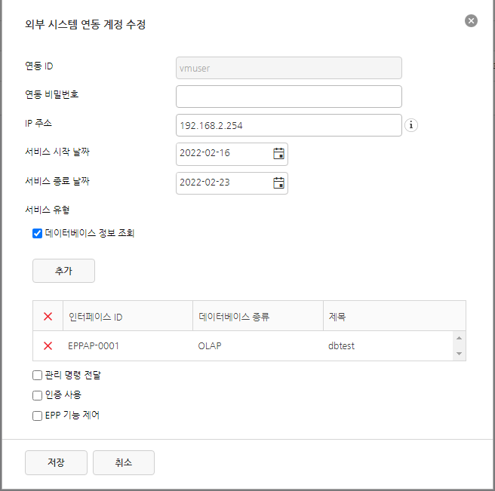
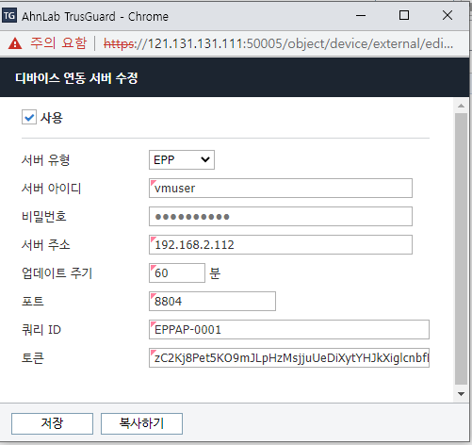
연동 ID <-> 서버 아이디
연동 비밀번호 <-> 비밀번호
인터페이스 ID <-> 쿼리 ID
패스워드 8자리 이하
external_api.sh를 통해 발급받은 토큰 입력

Slide 9
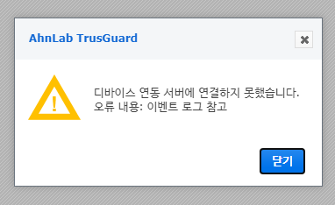
TG에서 정상적으로 설정이 되어있어도 EPP 서버에 연결되어 있는 Client 가 있어야지 정상적으로 성공할 수 있는 것으로 보임
- 없을 경우, 위와 같은 에러 메세지 창 뜸
- 성공하면 브라우저 반응 없음, 별도 메세지 창 없음

Slide 10
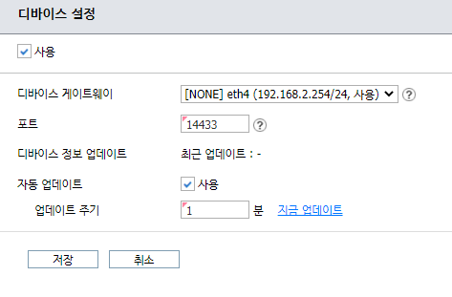
EPP 서버가 있는 방향의 인터페이스 지정
최근 업데이트의 경우, 주기에 맞게 진행은 되는 것 같으나 업데이트 날짜 표기가 안되고 있음

Slide 11
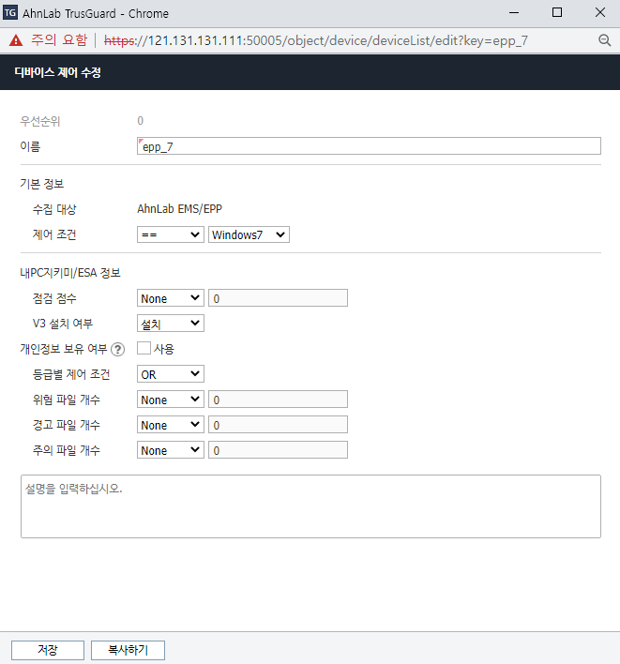
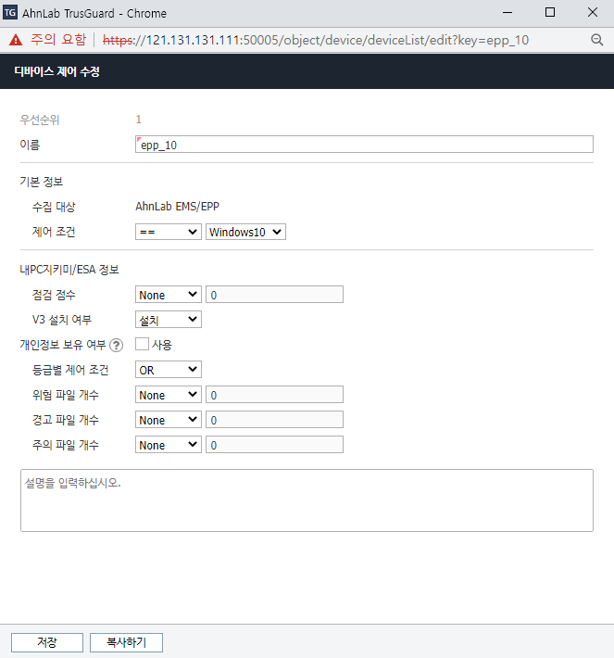
디바이스 제어(프로파일)
윈도우 버전 또는 V3 설치 여부의 제어 조건을 만들 수 있음

Slide 12
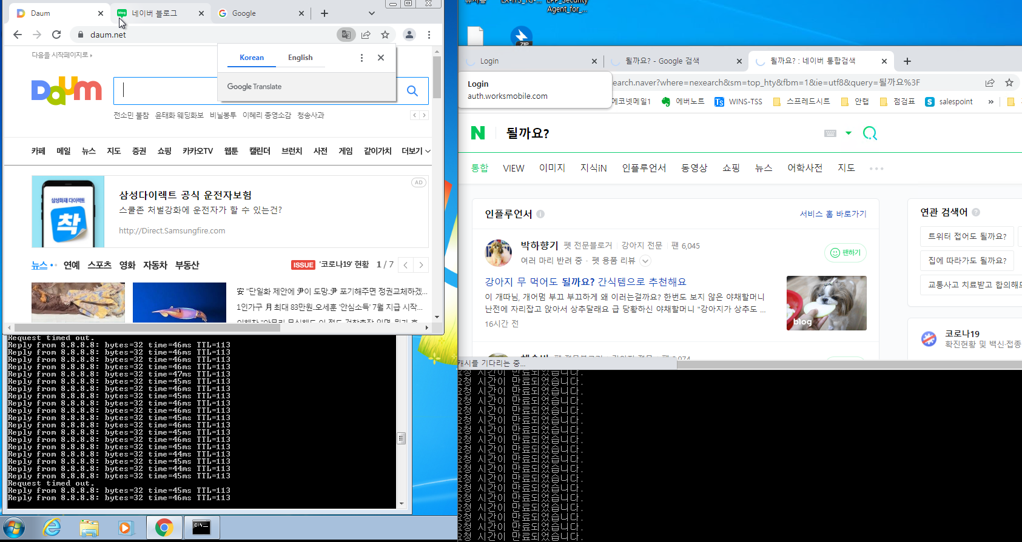
왼쪽 윈도우7(10.10.200.70), 오른쪽 윈도우10(10.10.200.71)
위의 정책은 윈도우7 & V3 설치 사용자만 인터넷을 할 수가 있음
그에 따라 윈도우7은 허용, 윈도우10은 차단
차단 시, 로그ID는 utm_default

Slide 13
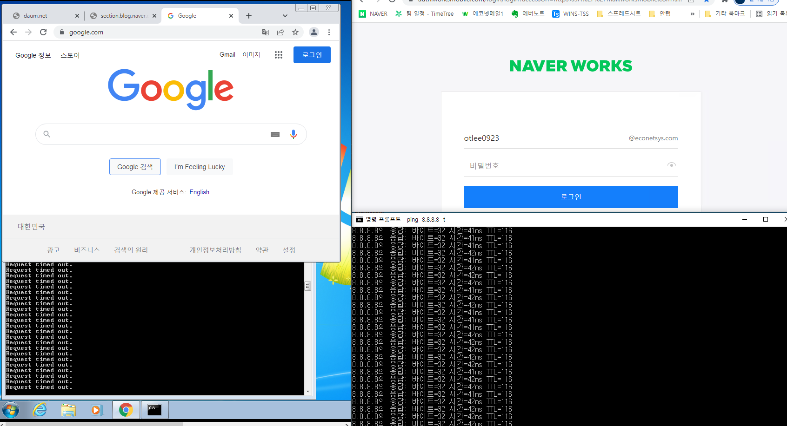
왼쪽 윈도우7(10.10.200.70), 오른쪽 윈도우10(10.10.200.71)
위의 정책은 윈도우7 & V3 설치 사용자만 인터넷을 할 수가 있음
그에 따라 윈도우7은 허용, 윈도우10은 차단
차단 시, 로그ID는 utm_default

Slide 14
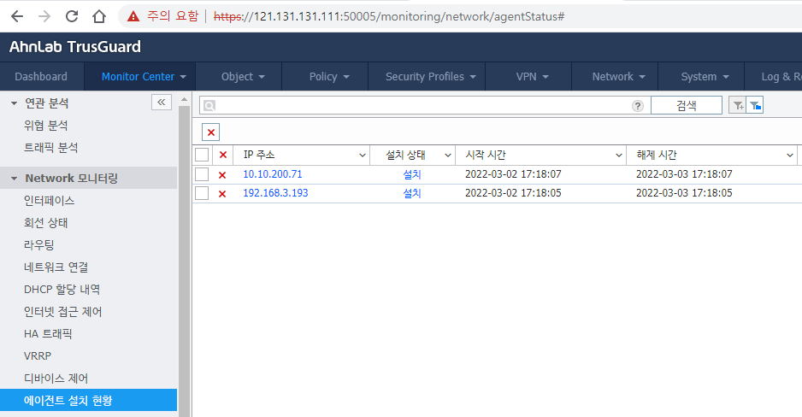
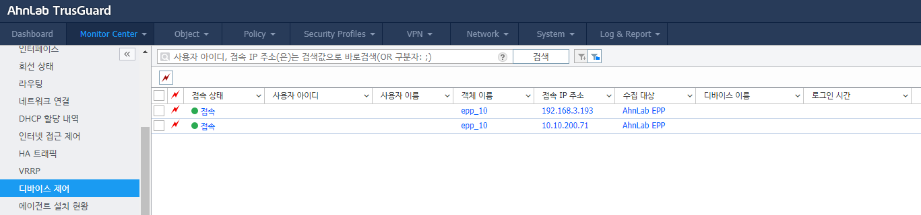
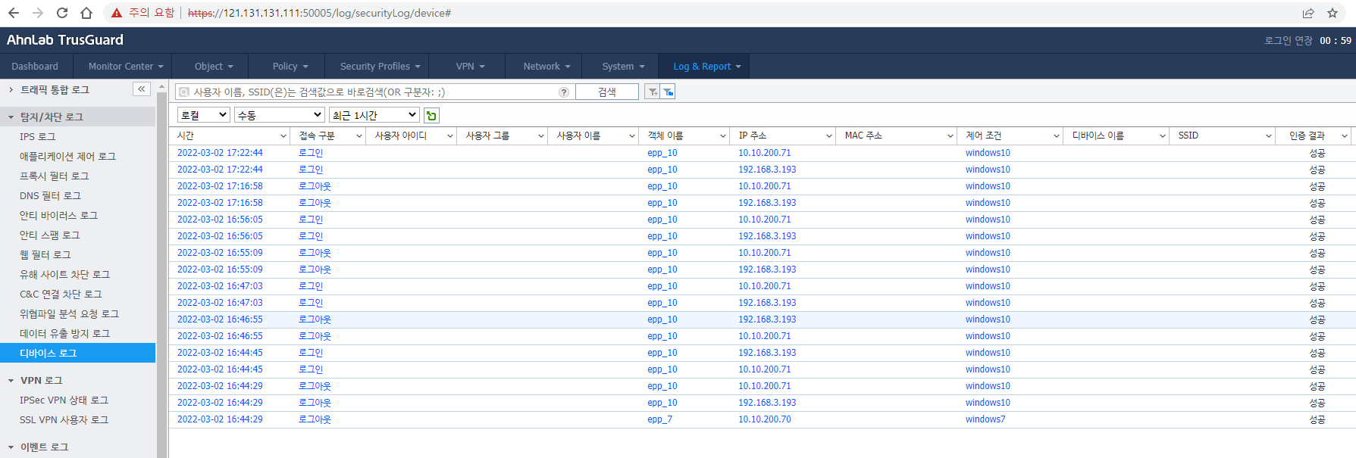
에이전트 설치 현황
- 리다이렉션 페이지에서 에이전트를 다운받은 사용자를 확인(설치, 미설치)
디바이스 제어
- EPP로부터 연결되어 있는 사용자 정보를 가져옴
디바이스 로그
- 에이전트를 통해 받은 로그

